Slide 1
Тема 6. Державне регулювання розвитку біоекономіки

Slide 2
Питання
Основні інструменти державного впливу на розвиток біоекономіки
Основні функції, завдання та інструменти державного регулювання розвитку біоекономіки
Економіко-правовий аналіз нормативної бази розвитку
біоекономіки в Україні
Формування довгострокової стратегії державної підтримки розвитку біоекономіки

Slide 3
Державне регулювання економіки
це вплив держави на діяльність суб’єктів господарювання та ринкову кон’юнктуру з метою забезпечення нормальних умов функціонування ринкового механізму

Slide 4
Необхідність державного регулювання економікою
Провали ринку
Зовнішні ефекти
Неможливість надання ринком суспільних благ
Асиметричність інформації та неповнота ринків
Монопольна влада на ринках
Макроекономічна нестабільність
Нерівність у розподілі доходів

Slide 5
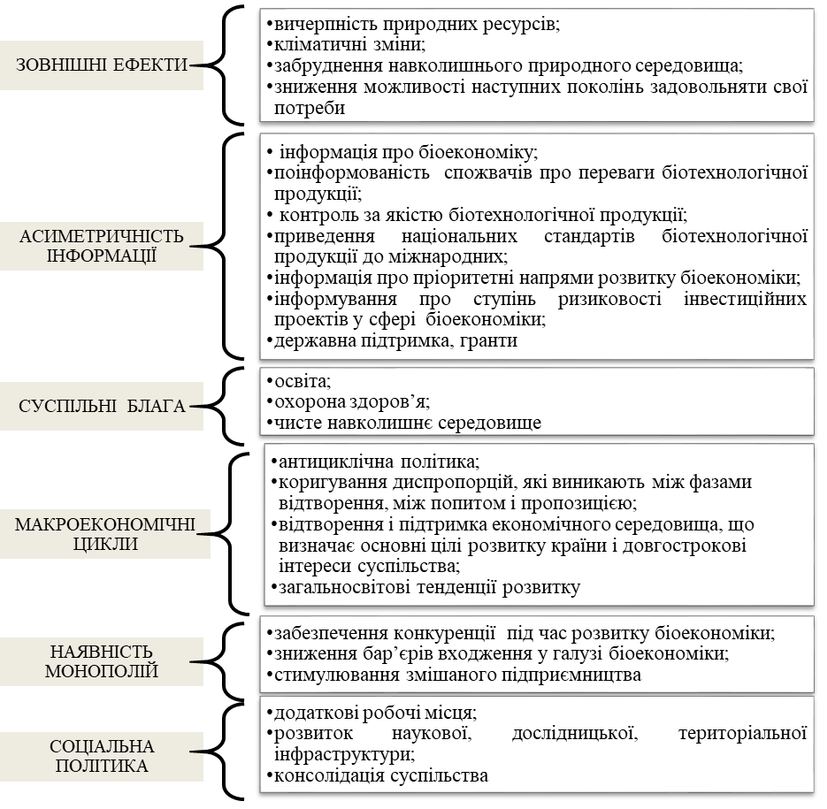
Об’єктивні причини необхідності державного регулювання розвитку біоекономіки

Slide 6
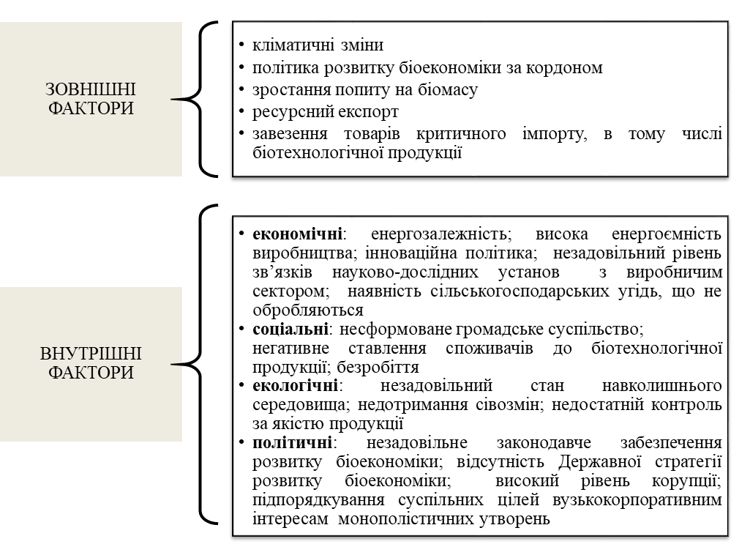
Фактори впливу на розвиток біоекономіки в Україні

Slide 7
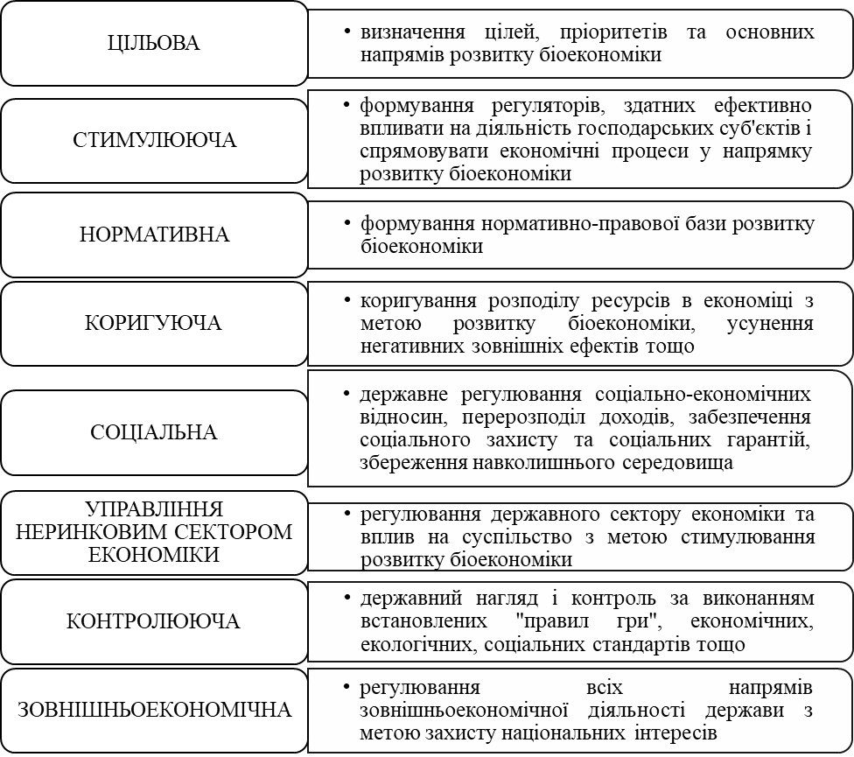
Функції державного регулювання розвитку біоекономіки в Україні

Slide 8
ОСНОВНА ФУНКЦІЯ ДЕРЖАВНОГО РЕГУЛЮВАННЯ РОЗВИТКУ БІОЕКОНОМІКИ
організація життя в суспільстві з метою забезпечення умов для нормальної його життєдіяльності та забезпечення можливості реалізації потреб майбутніх поколінь

Slide 9
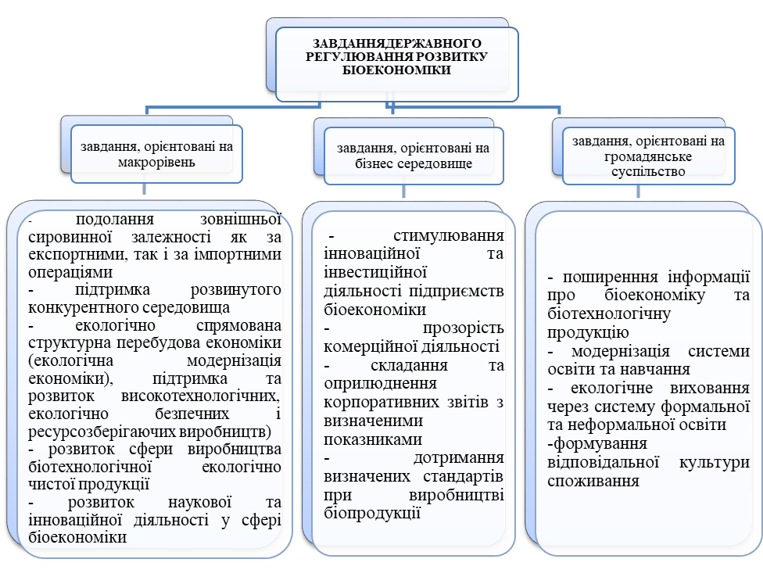
Завдання державного регулювання розвитку біоекономіки

Slide 10
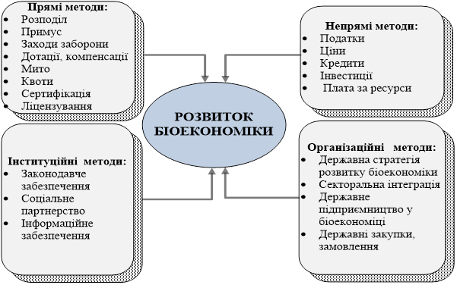
Система методів державного регулювання розвитку біоекономіки

Slide 11
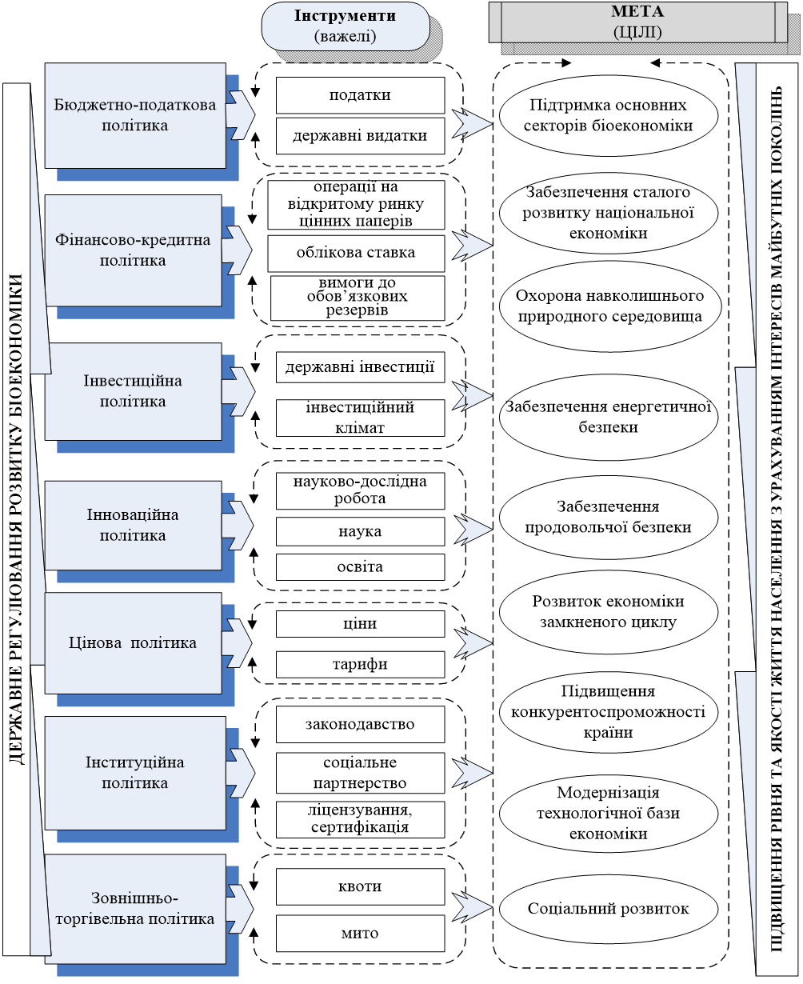
Модель державного регулювання розвитку біоекономіки

Slide 12
Напрямки формування законодавчого регулювання та державного стимулювання розвитку біоекономіки
Доповнення існуючих нормативно-правових актів нормами прямої дії, що врегульовують пріоритетний розвиток біотехнологій та біоекономіки. Розробкою необхідної законодавчої бази для створення біржі біопалив
Удосконалення системи підтримки експорту в частині просування на зовнішні ринки біотехнологічної продукції
Удосконалення системи підтримки експорту в частині просування на зовнішні ринки біотехнологічної продукції
Структуризація існуючих законодавчих актів з метою підвищення ефективності їх дії та зменшення кількості

Slide 13
Стратегія довгострокової державної підтримки розвитку біоекономіки в Україні

Slide 14
Дякую за увагу!

